Slide 1

Chirurgie
Obor: PA
Obor: VS
Letní semestr
Vysoká škola zdravotnická, Duškova 7, Praha 5

Slide 2
Témata
Poranění měkkého kolena
Vrozená luxace kyčlí
Fraktura HK + DK
Amputace DK
Osteomyelitis
Poranění páteře
Úraz mozku a míchy
Poruchy vědomí
Onemocnění prostaty
Ca plic
Gerontologický pacient na chirurgii
Ca prsu
Vředová choroba
Nádor žaludku
Ca tlustého střeva
Apendicitis
Hernie
Ileus
Onemocnění žlučníku a žlučových cest
Onemocnění pankreatu
Morbus Crohn
Chronická rána
Tromboflebitis
Revmatoidní artritis
Osteoartróza
Totální laryngektomie
Vertebrogenní algický syndrom
19.5.
5.3.
6.3.
28.5.
14.5.

Slide 3
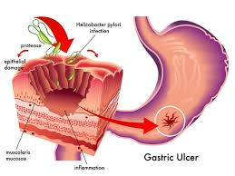
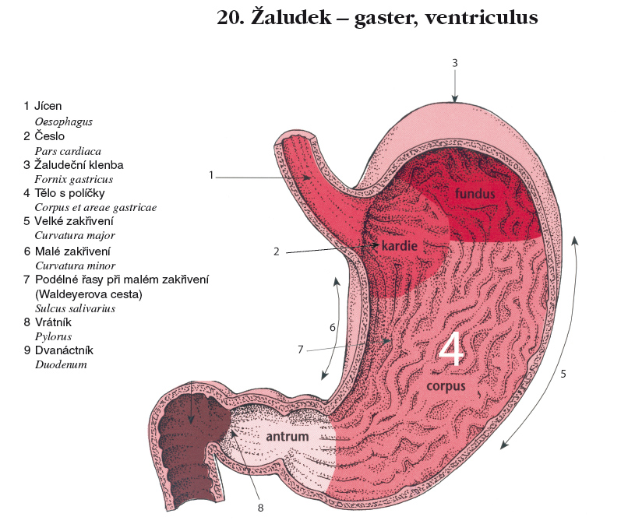
1Vředová choroba gastroduodenální- peptický vřed
Nejčastější onemocnění žaludku/ duodena
Nejčastější příčinou dyspepsie
Žaludeční vředy - příčina spíše ve snížených obranných mechanismech žaludeční sliznice.
Duodenální vřed - poškození sliznice působením nadměrného množství HCl a pepsinu.
Ke vzniku přispívá přítomnost bakterie Helicobacter pylori, která sliznici žaludku/duodena kolonizuje →oslabí. Proto má eradikace Helicobactera zásadní význam při léčbě.
Narůstá počet vředů vyvolaných NSA
Civilizační onemocnění - 5–10 % populace.
Incidence
  žaludeční vřed je 80/100 000
  duodenální vřed je 350/100 000 – 4x častější, více muži
Neléčená vředová choroba gastroduodenální může vést k život ohrožujícím komplikacím
Postihuje všechny věkové skupiny, méně děti, častěji v adolescentním a běžně dospělí
V geriatrické populaci dochází často ke vzniku sekundárních vředů při jiných chorobách či jejich léčbě - z důvodů polymorbidity více komplikací.

Slide 4
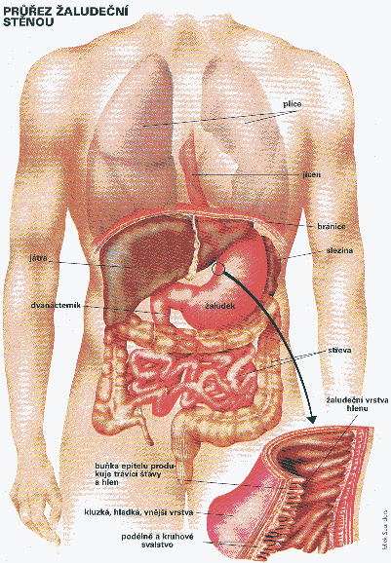
Incidence vředové choroby
Vřed žaludku…………..%
Vřed duodena…………%
Věk onemocnění
………………………………………
……………………………………..

Slide 5
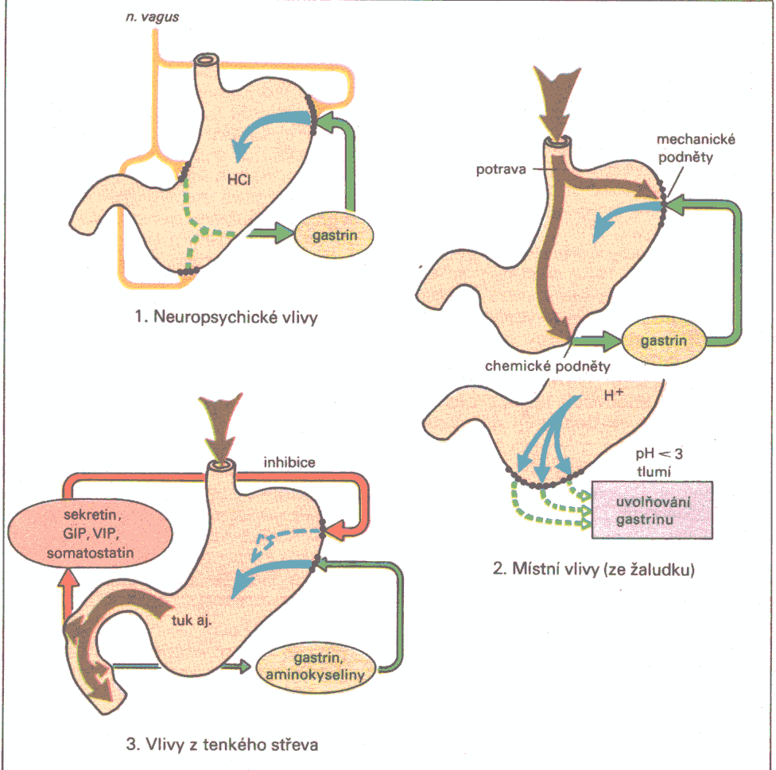
Sekrece žaludeční šťávy
GIP - gastrický inhibiční polypeptid
VIP – vazoaktivní intestinální polypeptid

Slide 6
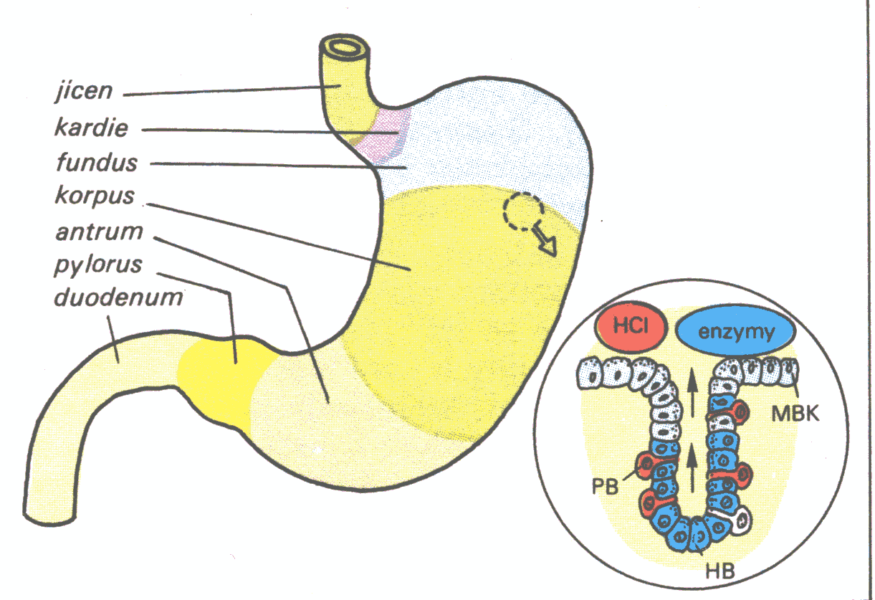
Sekrece žaludeční šťávy
MBK- mucinózní buňky
PB- parietální buňky: HCl
HB- hlavní buňky: pepsinogen
Žírné buňky: histamin

Slide 7
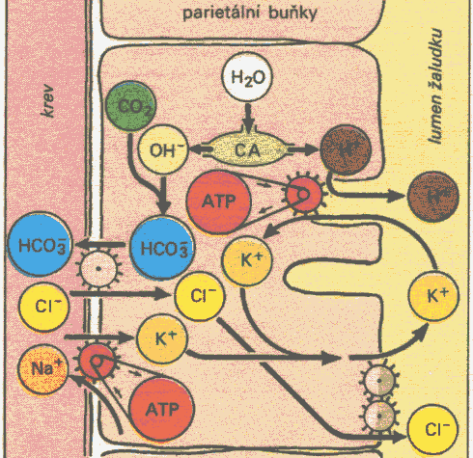
Parietální buňka (HCl) – schéma protonové pumpy
3 druhy receptorů:pro
  Gastrin: dráždění z duodena a pyloru
  Acetylcholin: dráždění z n. vagus z jícnu
  Histamin: uvolněný z žírných buněk

Slide 8
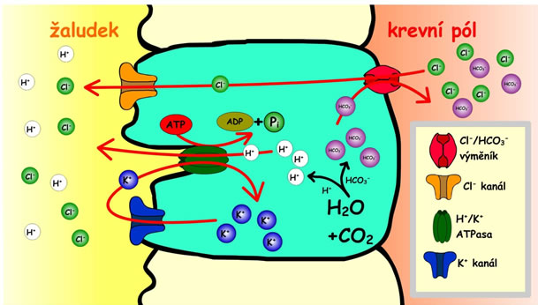
Sekrece HCl
Tato animace nevychází ze středoškolských učebnic, je tedy doplňkovou animací a objasňuje, jakým způsobem dochází k sekreci HCl žaludeční sliznicí.
Základem je difuze CO₂ z krevního řečiště do krycích (parietálních) buněk, které vytvářejí žaludeční epitel.
Jedna molekula CO₂ zde reaguje s H2O za vzniku vodíkového kationtu H⁺ a hydrogenuhličitanového aniontu . Tato reakce je katalyzována enzymem karbonátdehydratasou.
Takto vzniklý vodíkový kation je následně antiportem s kationtem draselným (K⁺) aktivně (za spotřeby ATP) přenášen přes plasmatickou membránu do lumen žaludku (vnitřního prostoru žaludku). Ionty K⁺ se poté dostávají iontovými kanály po koncentračním spádu zpět z buňky ven.
Naopak HCO₃⁻ je antiportem s chloridovým aniontem Cl⁻ vylučován do krevního řečiště.
Tento přenos aniontů probíhá po koncentračním spádu.
Hydrogenuhličitanové anionty mohou poté v krevním řečišti fungovat jako pufry (látky tlumící výkyvy pH).
Anionty Cl⁻ jsou následně z buňky přenášeny přes iontové kanály ven do lumen žaludku. Pro lepší pochopení popisu sekrece HCl viz Obr. 7.

Slide 9
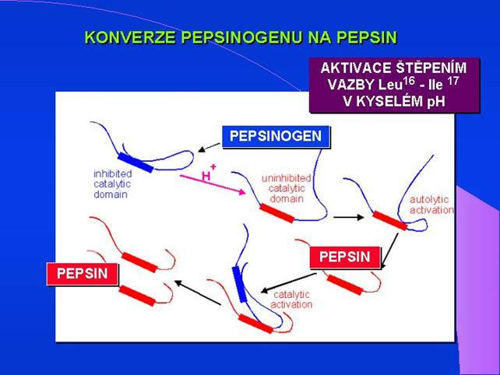
Aktivace pepsinu
Enzym pepsin v žaludku tráví bílkoviny.
ovšem všechny proteasy = enzymy trávící proteiny - jsou do trávicí soustavy vylučovány v neaktivní formě, tzv. proenzymy, syn. zymogeny.
Eliminuje se tak riziko natrávení samotných tkání.
Pepsin je do žaludku vylučován ve formě pepsinogenu.
Je to hotový připravený enzym, který má aktivní místo (místo na enzymu, kam se může vázat látka, substrát, kterou enzym přeměňuje) bráněné pěti peptidy.
K jejich odštěpní – tedy aktivaci enzymu- dochází až působením kyselého pH, které v žaludku vytváří HCl.
V momentě, kdy jsou bránící peptidy z pepsinogenu odštěpeny, může se na již aktivní pepsin navázat substrát.
Žaludek - aktivace pepsinu: video / https://youtu.be/1AJpuDtO-VY

Slide 10
Kolik je pH žaludku ?
A) 5
B) 8
C) 1
D) 4

Slide 11
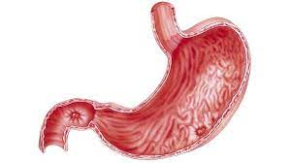
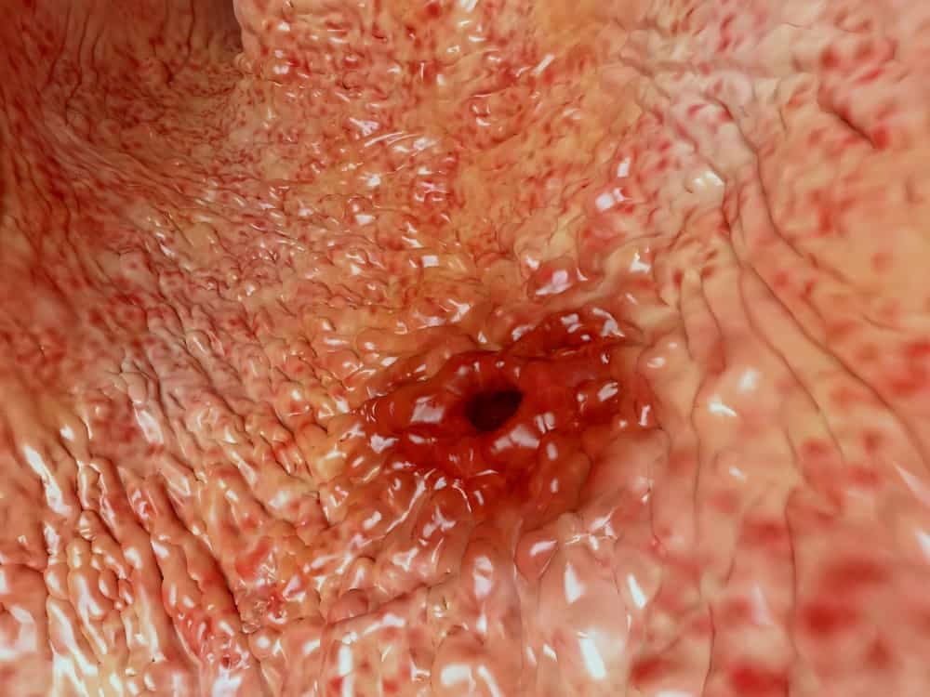
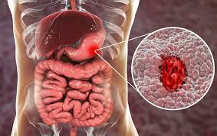
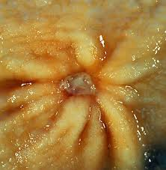
Vřed- slizniční defekt: jícen, žaludek, duodenum, tenké střevo

Slide 12
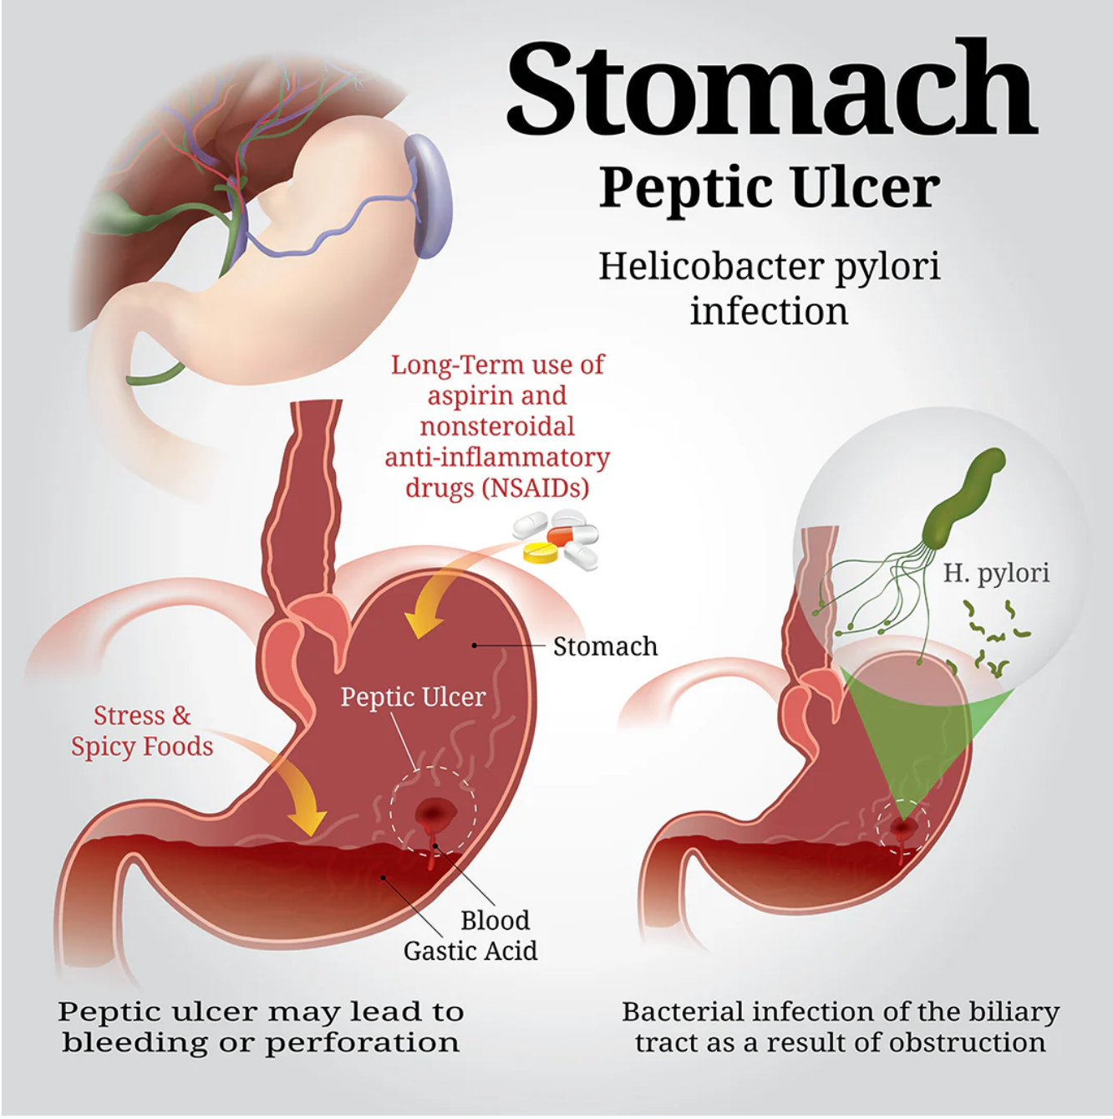
Etiologie a patogeneze
Vředy vznikají v důsledku převahy agresivních dějů nad obrannými s multifaktoriální etiologií.
Agresivním činitelem je působení kyselého žaludečního sekretu, který má schopnost natrávit vlastní sliznici.
Pokud slizniční léze přesáhne svalovou vrstvu, hovoříme o vředu, je-li léze mělčí, o erozi.
Vředová choroba je chronické onemocnění s opakujícími se relapsy v průběhu mnoha let (recidivující nebo rekurentní vřed).
https://valasta.net/blogs/science/peptic-ulcer-signs-symptoms

Slide 13
Etiopatogeneze onemocnění: nepoměr mezi
ochrannými faktory sliznice
  Mucin
  Sliny- jsou alkalické
  Jídlo
  Prokrvení - neporušená sliznice
  Alkalické sekrety-sliny, pankreatická šťáva pro střevo
  Prostaglandiny (hormony, tvořící se v každé buňce)
  Hormon sekretin z tenkého střeva stimuluje produkci pankreatické šťávy
  je alkalická) a snižuje sekreci žaludeční šťávy
  Hormon somatostatin, produkují delta bb. Lang. ostrůvků, (tlumí žaludeční a střevní hormony →sniž. HCl)
  prostaglandiny
agresívními faktory sliznice
  Hyperacidita (↑ HCl)
    Kofein, kouření, dráždivá jídla
    Zollingerův Ellisonův sy
    Léky: kyselina acetylosalicylová, nesteroidní antirevmatika, kortikosteroidy.cytostatika
    Nitrosaminy
    Stres
  Reflux žluči
  Helicobacter pylori
  Ischémie sliznice porucha cirkulace a mikrocirkulace,

Slide 14
Stresový vřed a Zollinger-Ellisonův syndrom
Stresový vřed je akutní vředová léze vznikající po
  rozsáhlé operaci,
  umělé plicní ventilaci,
  šoku, sepsi nebo popáleninách (Curlingův vřed).
Podstatou vzniku je ischémie žaludeční sliznice, která způsobuje její sníženou odolnost.
Vznikají zde povrchové ulcerace či eroze sliznice na více místech zpravidla do 72 hodin.
Protože vřed bývá mělký, nebolestivý, projevuje se klinicky až krvácením, které nebývá masivní a často se projeví jako meléna nebo jako okultní krvácení.
Nejlepší diagnostickou metodou je EGDS.
Léčba spočívá v zavedení NGS sondy a provádění výplachů žaludku studenými roztoky.
Nutná je terapie základního onemocnění.
Pokud je krvácení nezvladatelné, vyžaduje chirurgickou intervenci.
Prevencí stresového vředu je preventivní podávání antiulcerózních medikamentů – blokátorů H2- receptorů nebo blokátorů protonové pumpy rizikovým pacientům.
Syndrom Zollingerův-Ellisonův je charakterizován těžkou žaludeční hypersekrecí a mnohonásobnými peptickými vředy, které jsou nezhojitelné a končí fatálními komplikacemi, pokud není odstraněn nádor pankreatu secernující gastrin, který je za tento stav zodpovědný, nebo pokud se neprovede totální gastrektomie.

Slide 15
Roztřiďte následující pojmy do
2 skupin- faktory
  Kouření, mucin, ischemie, gastrin, sliny, kofein, Helicobacter pylori, pankreatická šťáva, prostaglandiny, sekretin, Zollingerův- Ellisonův sy, salicyláty, reflux, stres, somatostatin, nitrosaminy, žluč, kortikoidy.
ochranné
agresivní

Slide 16
Mechanismus vzniku žaludečního vředu
Ionty H+ pronikají k oslabené žaludeční sliznici-
uvolňují z žírných buněk histamin –
lokální tkáňová anoxie –
natrávení tkáně –
vznik peptického vředu

Slide 17
Helicobacter pylori produkuje
A) proteázu
B) lipázu
C) ureázu
D) transaminázu

Slide 18
Helicobacter pylori produkuje
A) proteázu
B) lipázu
C) ureázu
D) transaminázu

Slide 19
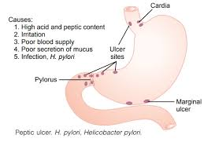
Lokalizace vředu
Subkardiální
Mediogastrický
Pylorický
Duodenální

Slide 20
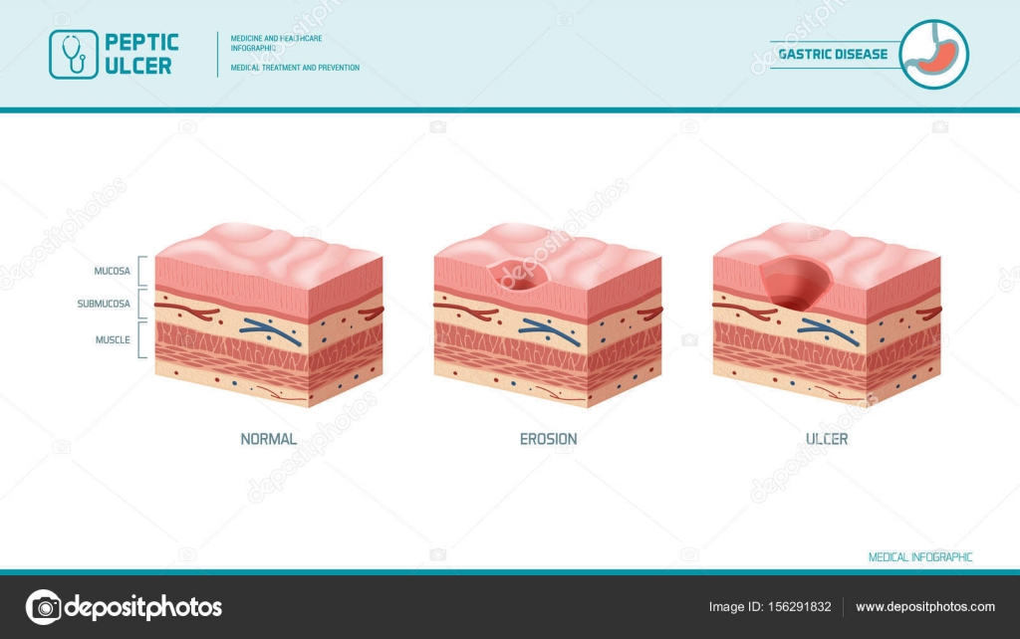
Hloubka vředu
Eroze
Vřed: akutní, chronický

Slide 21
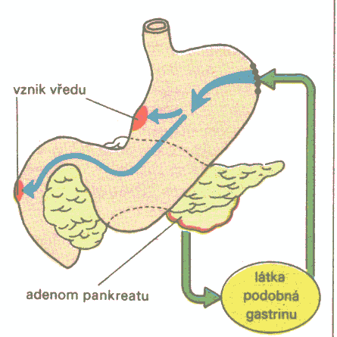
Klasifikace vředu
Primární peptický vřed
Sekundární peptický vřed
Stresové vředy
Endokrinní vředy (Zollingerův-Elissonův sy)
Lékové vředy

Slide 22
Příznaky
bolest či tlak v epigastriu nebo pod pravým žeberním obloukem,
- bolest se objevuje nalačno, typicky ve spánku, po jídle se přechodně zmírní, mizí po antacidech nebo vypití mléka,
- chuť k jídlu bývá dobrá – váhový přírůstek,
- zvracení zejména při stenóze pyloru,
- zácpa,
- únava,
- zhoršení potíží bývá typicky na jaře a na podzim a také v souvislosti se stresem.

Slide 23
Klinické příznaky
Vřed | Žaludeční (ne pylorický) | Duodenální a pylorický
Věk | 5.-6. dec. | 4.-5. dec.
Pohlaví | ♀ i ♂ | ♀
Bolest | po jídle | nalačno
Závislost bolesti na jídle | NE | ANO
Pyróza, regurgitace | ANO | ANO
Chuť k jídlu | ↓ - hubne | ↑ - tloustne
Zvracení Po medikaci | bez úlevy malá úleva | úleva

Slide 24
Dosaďte příznaky z předchozí tabulky
Vřed | Žaludeční (ne pylorický) | Duodenální a pylorický
Věk
Pohlaví
Bolest
Závislost bolesti na jídle
Pyróza, regurgitace
Chuť k jídlu
zvracení

Slide 25
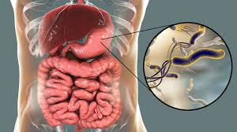
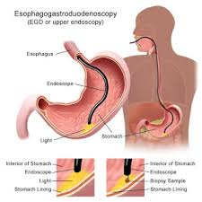
Diagnostika
Anamnéza
USG břicha (vylouč. Cholelitiázy aj.)
Gastroskopie – ezofagogastroduodenoskopie (EGDS)
  s biopsií a
  vyšetřením na přítomnost Helicobacter pylori a
  s vyšetřením žaludečních šťáv
Helicobacter pylori lze provést
  invazivně (při endoskopii)
  neinvazivně (z dechu, krve, stolice),
pozitivita tohoto vyšetření nesvědčí o vředové lézi, nýbrž o přítomnost infekce H. pylori.
Sérový gastrin (Z.-E- sy)
RTG kontrastní vyšetření žaludku méně -vředy na přední a zadní stěně žaludku jsou hůře viditelné, na rozdíl od endoskopie není možné terapeuticky zasáhnout.

Slide 26
Černá spodina žaludečního vředu při gastroskopii znamená ?
A) přítomnost dehtu
B) nekrózu
C) krvácení
D) perforaci

Slide 27
Diferenciální diagnostika
Vředová choroba
Ca žaludku
Pankreatitis
Ca pankreatu
Angina pectoris, infarkt myokardu, ICHS

Slide 28
Terapie
duodenálního vředu je především konzervativní, podávají se sedativa, antacida (neutralizují vzniklou HCl, nejčastěji se používají sloučeniny hořčíku, hliníku a vápníku, tlumí bolest a napomáhají hojení vředu, podávají se mezi dvěma jídly a na noc - Anacid, Maalox), blokátory H2-receptorů (blokují působení histaminu na H₂ receptory, tlumí sekreci HCl - Ranisan, Quamatel, Cimetidin), blokátory protonové pumpy (tlumí uvolňování H⁺ iontů ze sekrečních buněk žaludku a tím tvorbu HCl - Losec, Helicid, Ortanol, Gasec). Nemocného vedeme ke změně životního stylu, doporučíme popř. zvážit i změnu zaměstnání. Při průkazu Helicobacter pylori je třeba zahájit jeho eradikaci. Ta spočívá v podávání blokátorů protonové pumpy a kombinované antibiotické terapie.

Slide 29
Terapie
Režimová opatření
Farmakologická léčba- konzervativní
Chirurgická léčba

Slide 30
Režimová opatření u nemocných s vředovou chorobou
Důležitou úlohu v etiopatogenezi peptického vředu hraje stres, proto je nutné stresory odstranit a zvolit uklidňující režim, pracovní neschopnost na 2-4 týdny.
U nekomplikovaného vředu je dietní léčba součástí léčebného režimu, spolu s omezením fyzické aktivity, s duševním klidem event. doplněným psychoterapií.
Při krvácení, perforaci a penetraci zastavujeme okamžitě perorální přívod stravy! Při stenóze zkoušíme dietu tekutou v tolerovaném množství a doplňujeme léčbou parenterální.
Nemocné edukujeme o vhodných a nevhodných potravinách.
Mezi potraviny, kterých by se měli vyvarovat, patří: pikantní sýry, uzeniny, tučné maso, husa, kachna, zvěřina, nakládaná masa, nakládané zeleniny, uzené ryby, sardinky, kaviár, očka, zelí, kapusta, květák, zelená paprika, okurka, česnek, ředkvičky, luštěniny, rybíz, rebarbora, ostružiny, maliny, fíky, datle, mák, ořechy, ostré koření, masox, maggi, alkohol, nápoje s CO2 , černá káva, smažené pokrmy, kynutá těsta, listové těsto, velmi horké nebo studené nápoje.
Mezi potraviny, které naopak doporučujeme, patří:
tuky – olej, máslo, margaríny
mléko a mléčné výrobky – mimo pikantních sýrů
maso – z mladých zvířat, libové, ryby sladkovodní i mořské
uzeniny - drůbeží šunka, vepřová šunka
zelenina – mražená, sterilizovaná, sušená
ovoce – zralá jablka, třešně, broskve, meruňky, banány
koření – petrželová nať, bobkový list, pažitka, majoránka, červená sladká paprika, kmín, kopr, vývar z hub
Ke zpracování potravin je lépe použít vaření, dušení, pečení. Grilování na otevřeném ohni je naprosto nevhodné

Slide 31
Režimová opatření
Klid, spánek
Strava- mléko NE
NEKOUŘIT
Ulcerogenní léky EX ………………………………………………………………………………………….………………………………………………………………………………………………………………………….

Slide 32
Farmakologická terapie
Antacida- sloučeniny hořčíku, hliníku a vápníku, tlumí bolest a napomáhají hojení vředu, podávají se mezi dvěma jídly a na noc - Anacid, Maalox (Rennie, Gaviscon, Algacid, Maalox, Gastrofait)
Anticholinergika
H₂ blokátory - blokují působení histaminu na H₂ receptory, tlumí sekreci HCl,- Cimetidin, Ranitidin, Nizatidin, Niperotidin, Roxatidin, Ranitidin, Lafutidin (Famosan, Quamatel, Cimetidin)
Blokátory protonové pumpy, tlumí uvolňování H⁺ iontů ze sekrečních buněk žaludku a tím tvorbu HCl (Gasec, Losec, Helicid, Ortanol)
Sukralfát (Venter)
Prostaglandiny
Soli bismutu: Pylorid – kombinace ranitidinu a Bi citrát
3 druhy receptorů:pro
  Gastrin: dráždění z duodena a pyloru
  Acetylcholin: dráždění z n. vagus z jícnu
  Histamin: uvolněný z žírných buněk

Slide 33
Při průkazu Helicobacter pylori je třeba zahájit jeho eradikaci. Ta spočívá v podávání blokátorů protonové pumpy a kombinované antibiotické terapie.
Eradikace Helicobactera
Trojkombinace: 7- 14 dní blokátor protonové pumpy a dvě ATB (klaritromycin a amoxicilin – 2x d
Inhibitor protonové pumpy
Účinná látka (komerční název) | Denní dávka^{[2]}
Omeprazol (Omaprazol, Omeprazole, Gasec, Losec. Helicid) | 20–40 mg
Esomeprazol (Esomeprazole, Nexium Control, Alugastrin) | 20–40 mg
Lansoprazol (Lanzoprazole, Prevacid) | 15–30 mg
Pantoprazol (Pantoprazol, Nolpaza) | 20–40 mg
Rabeprazol (Rabeprazol, Apo- Rabeprazol, Rabeprazole, Rapoxol) | 20–40 mg

Slide 34
Jak dlouho trvá eradikace Helicobactera

Slide 35
Léčba žaludečního vředu je zpočátku konzervativní
ale není tak úspěšná jako u duodenálních vředů.
Spočívá v medikamentózní terapii a
režimových opatřeních (klid, dostatek spánku, dieta).
Doporučuje se jíst častěji v malých dávkách s vyloučením dráždivých jídel, alkoholu a kouření.
Preferuje se mléčná strava.
Nedojde-li k prokazatelnému zhojení při nasazené léčbě do čtyř týdnů, je indikováno nové bioptické vyšetření okrajů vředu.
Pokud nedojde do 3 měsíců k jeho zhojení, vzhledem k riziku malignizace je indikováno operační řešení.
Chirurgická léčba je také indikována při komplikacích.

Slide 36
Léčba žaludečního vředu je zpočátku konzervativní
ale není tak úspěšná jako u duodenálních vředů.
Spočívá v medikamentózní terapii a
režimových opatřeních (klid, dostatek spánku, dieta).
Doporučuje se jíst častěji v malých dávkách s vyloučením dráždivých jídel, alkoholu a kouření.
Preferuje se mléčná strava.
Nedojde-li k prokazatelnému zhojení při nasazené léčbě do čtyř týdnů, je indikováno nové bioptické vyšetření okrajů vředu.
Pokud nedojde do 3 měsíců k jeho zhojení, vzhledem k riziku malignizace je indikováno operační řešení.
Chirurgická léčba je také indikována při komplikacích.

Slide 37
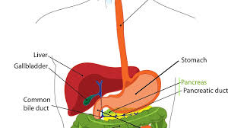
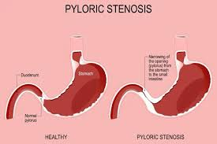
Komplikace vředu
Krvácení
Perforace
Penetrace
Stenóza pyloru (pylorostenóza, pylorospasmus) - u vředů umístěných u pyloru, může vést k městnání potravy v žaludku a zvracení velkého objemu tekutin či špatně natrávené potravy
Maligní zvrat

Slide 38
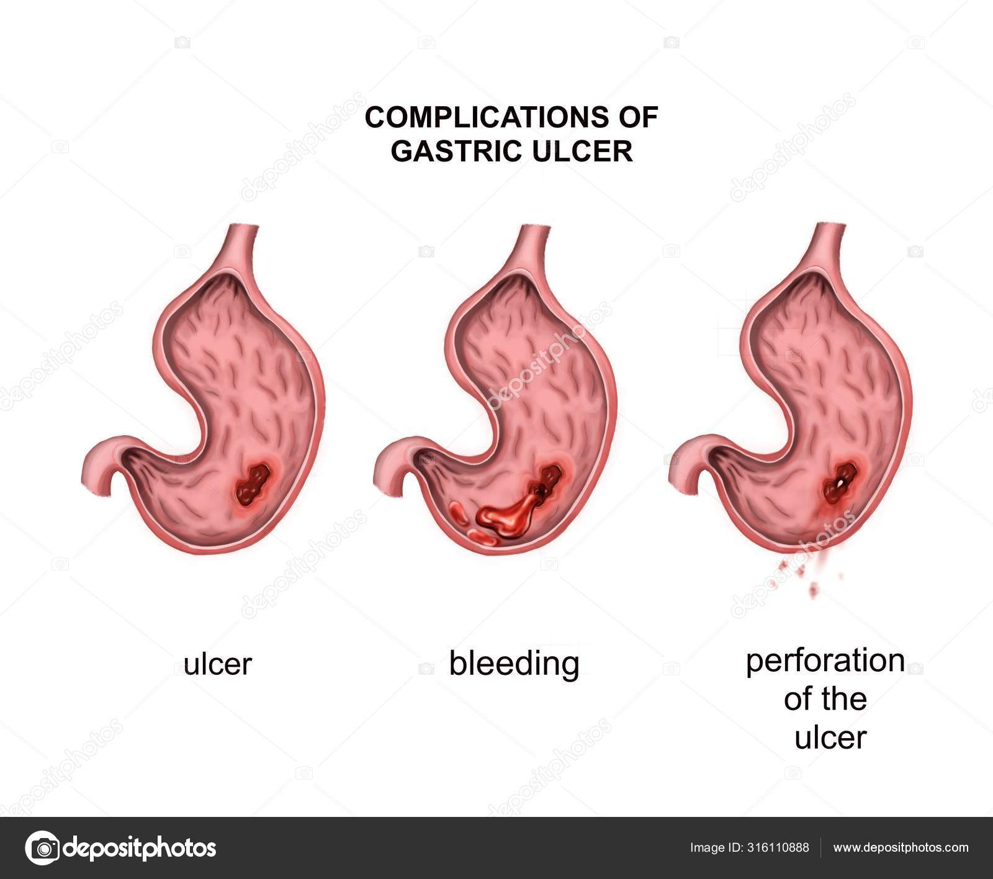
Komplikace peptického vředu
Krvácení
u 20 % nemocných s peptickým vředem
ve 40 % příčinou úmrtí.
může být
  prudké šokující, ohrožující život (zvracení krve - hemateméza, odchod dehtovité černé stolice - meléna) nebo
  chronické a mírné (okultní), postupně anemizující, s melénou a narůstající slabostí.
Při krvácení do horního GIT je indikována urgentní EGDS.
  Před ošetřením zajistit žilní přístup,
  objednat krevní transfúze,
  zavést NGS a
  provést výplach (ledový) žaludku.
  Endoskopicky je možné nejen provést diagnostiku, ale často se podaří krvácení zastavit (opich, elektrokoagulace).
  U 10% procent nemocných s krvácejícím vředem je nutné provést chirurgický zásah (resekci žaludku).
  I po operaci je třeba pokračovat v medikamentózní léčbě.
Perforace
Při perforaci vředu dojde k vylití žaludečního obsahu (kyselina solná, pepsin, žluč, pankreatické šťávy) do volné dutiny břišní a následně k akutní peritonitidě.
stav začíná prudkou bolestí v epigastriu s prknovitě staženou břišní stěnou.
nemocný je těžce zchvácený, volí polohu s pokrčenými koleny.
Rozvíjí se peritonitida s velkou ztrátou extracelulární tekutiny a vznikem hypovolemického šoku.
Dodatečně se uplatňuje infekce.
Tato náhlá příhoda břišní bezprostředně vyžaduje bezodkladnou operaci (sutura vředu, resekce).
Při diagnostice je třeba vycházet z anamnézy a klinického vyšetření.
V akutní fázi perforace vředu při známkách peritonitidy není indikováno endoskopické vyšetření. Nativní RTG může prokázat pneumoperitoneum, což potvrzuje diagnózu a v tom případě je třeba provést urgentní operaci.

Slide 39
Komplikace peptického vředu
Penetrace
Penetrace vředu vznikne při proděravění stěny slepené s okolím, kdy vředový kráter proniká do sousedního přirostlého orgánu nebo tkáně (např. játra, slinivka břišní, malá předstěra).
Pylorostenóza
Edémem nebo fibrózou dojde ke zúžení nebo uzávěru průsvitu pyloru a duodena. Stav je provázen nadměrnou dilatací žaludku a opakovaným zvracením žaludečního obsahu (vzniká těžká hypochloremická alkalóza a dehydratace). Tato komplikace je indikací k operaci. Po přípravě nemocného se resekuje žaludek spolu se stenózou nebo se provede paliativní gastrojejunoanastornoza.
Malignizace
Maligní zvrat je indikací k resekčnímu výkonu.

Slide 40
Všeobecné zásady pro prevenci vředové choroby:
- Přestat nebo omezit kouření.
- Pravidelné časování stravy.
- Dávat přednost racionálně složené a vyvážené stravě s omezením tuků. Žádná speciální dietní léčba, která by zabránila vředu, neexistuje.
- Pravidelné užívání léků proti bolestem kloubů a hlavy (zejména nesteroidních antirevmatik) se může podílet na vzniku vředu.
- Požívání kávy a alkoholických nápojů je též nevhodné.

Slide 41
Vyjmenujte komplikace vředové choroby

Slide 42
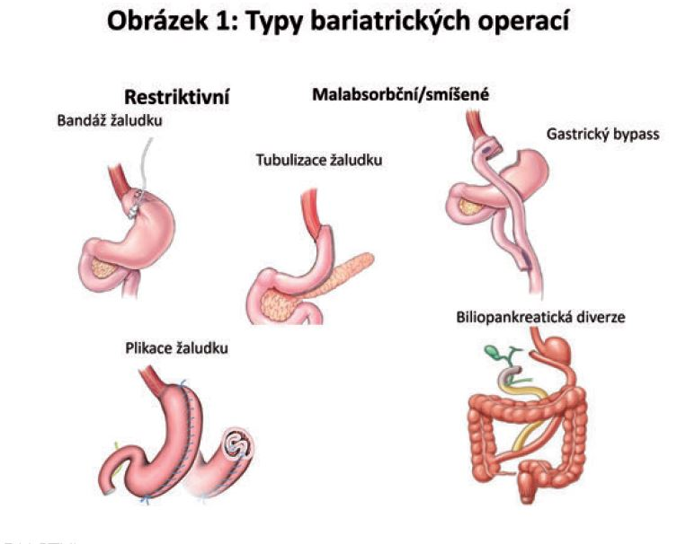
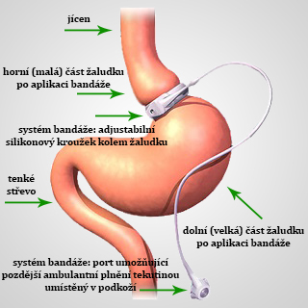
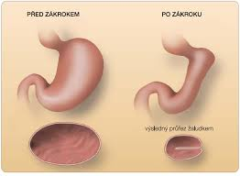
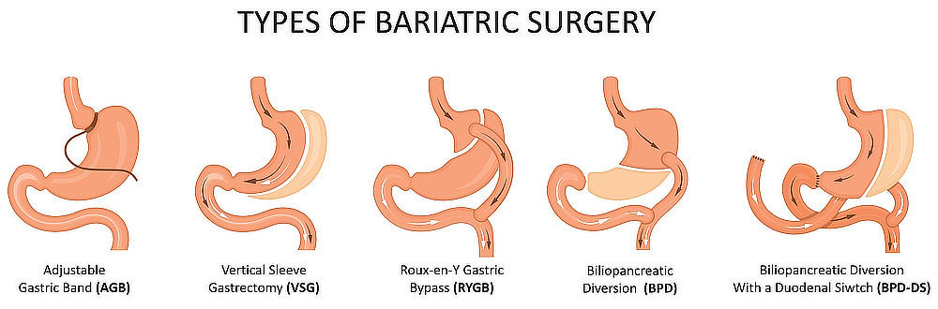

Slide 43
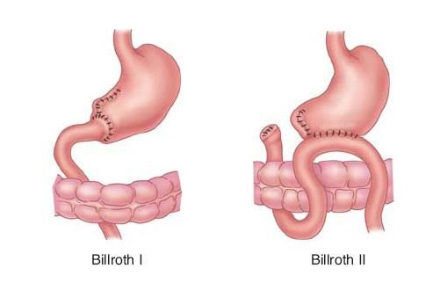
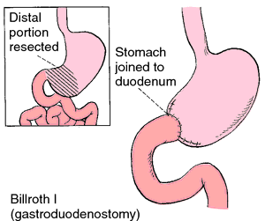
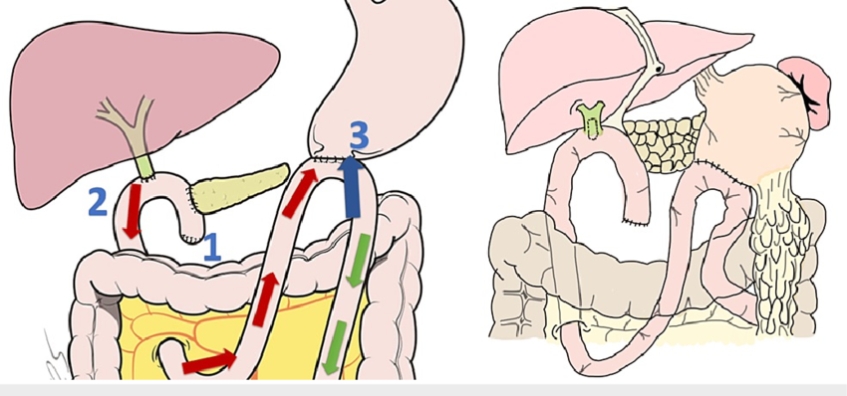
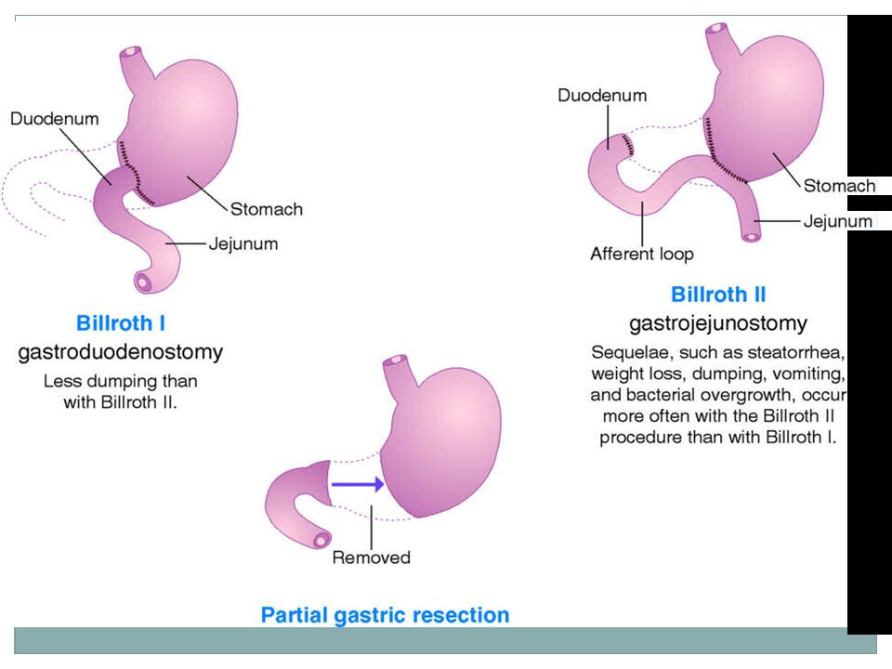
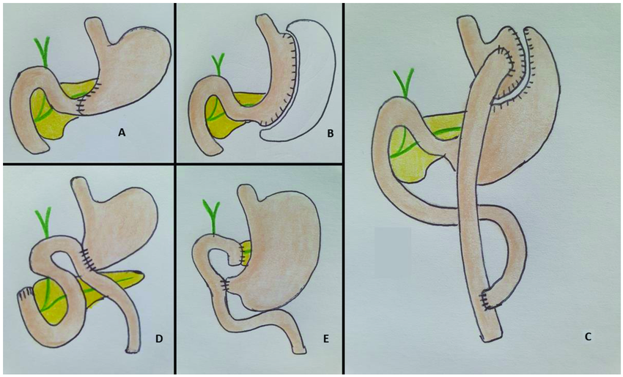
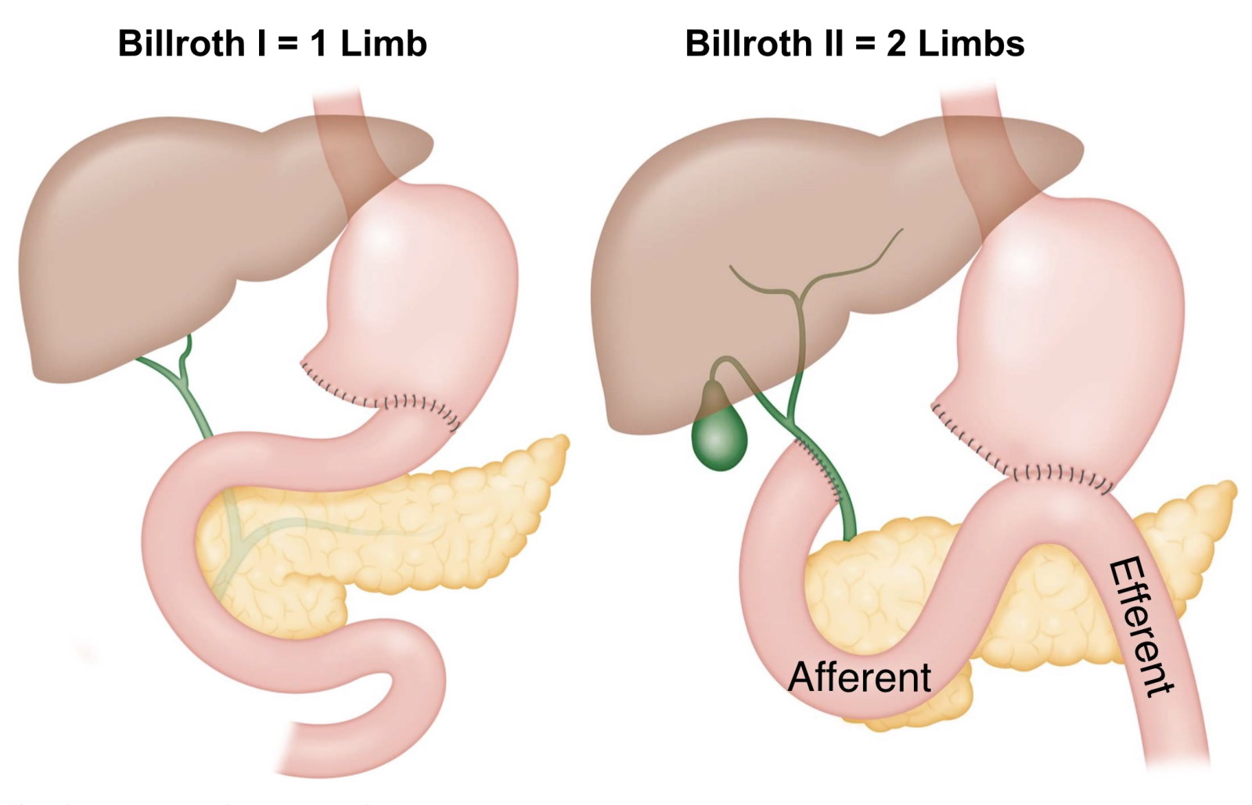

Slide 44
Nejčastější ošetřovatelské diagnózy
Akutní bolest - 00132
Nedostatečné znalosti - 00126
Nevyvážená výživa: méně než je potřeba organismu - 00002
Neefektivní udržování zdraví - 00099
Snaha zlepšit znalosti - 00161
Snaha zlepšit péči o své zdraví - 00162
Strach - 00148
Úzkost - 00146
Riziko sníženého objemu tekutin v organizmu - 00028
Nedostatek spánku - 00096
Zácpa - 00011

